Slide 1

IGRZYSKA OLIMPIJSKIE
MASKOTKI- SYMBOLE

Slide 2
MASKOTKI
Każde igrzyska posiadają swoją maskotkę. Pierwszy raz maskotka pojawiła się na igrzyskach zimą 1968 roku w Grenoble we Francji. Przedstawiała ona narciarza. Maskotki najczęściej przedstawiają zwierzęta charakterystyczne dla danego regionu lub państwa. Tak było z maskotką z Lake Placid, która przedstawiała szopa pracza Roniego, czy z maskotką niedźwiedzia Miszy z Moskwy.
Maskotki symbolizują także cechy danego państwa, np. dwa niedźwiedzie polarne Hidy i Howdy symbolizowały gościnność mieszkańców Kanady, a dwoje norweskich dzieci – Hakon i Kristin z Lillehammer – przedstawiały bogactwo tamtejszej kultury.

Slide 3
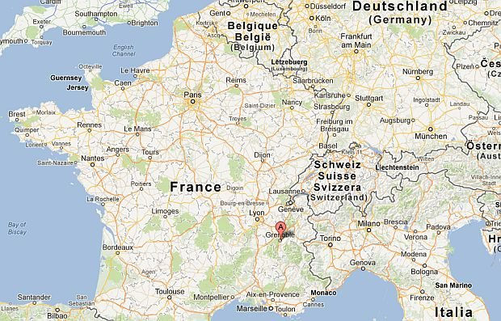
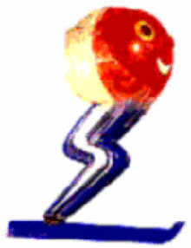
Zimowe Igrzyska Olimpijskie 1968
1. Grenoble ( Francja)- 1968- Schuss- Stylizowany narciarz

Slide 4
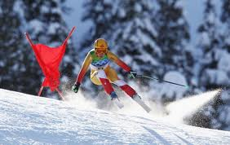
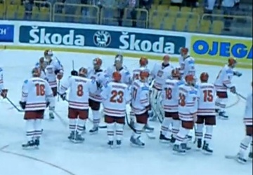
DYSCYPLINY
biathlon (debiut sztafety)
bobsleje
hokej
łyżwiarstwo
  łyżwiarstwo szybkie
  łyżwiarstwo figurowe
narciarstwo
  narciarstwo alpejskie
  narciarstwo klasyczne
    biegi narciarskie
    skoki narciarskie
    kombinacja norweska
saneczkarstwo

Slide 5
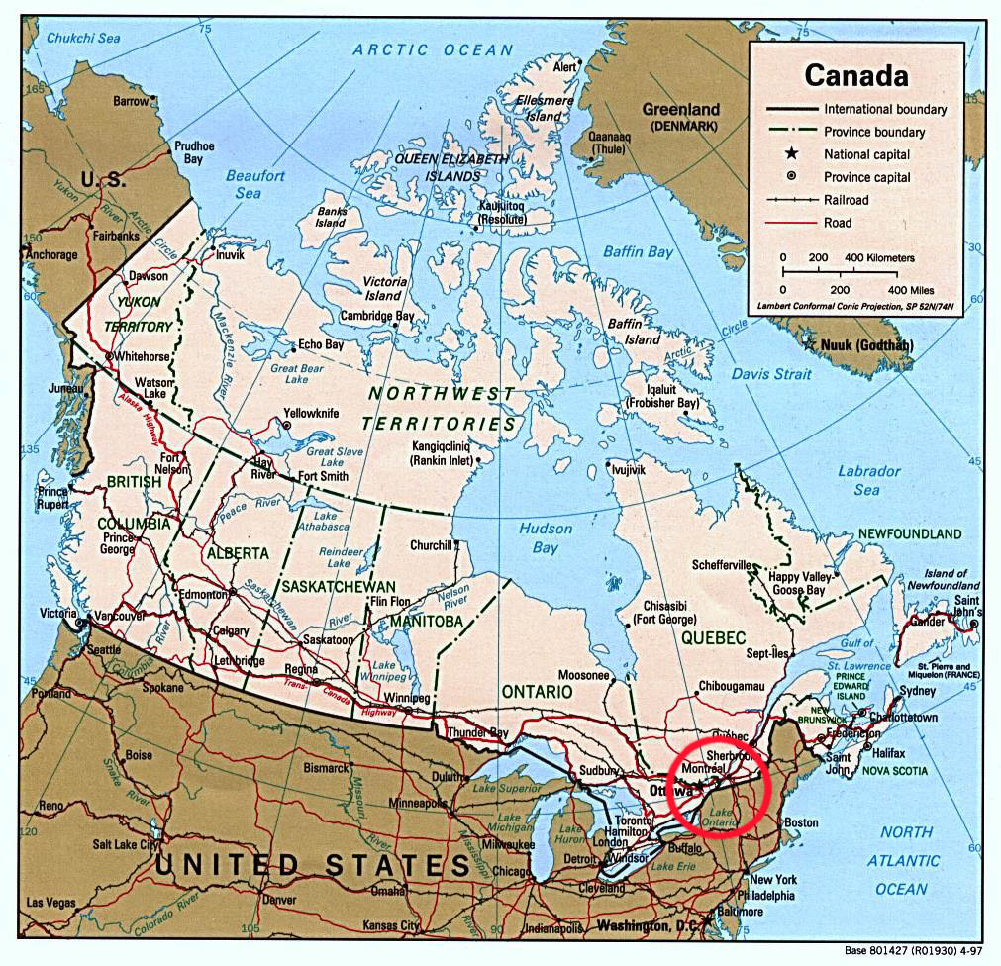
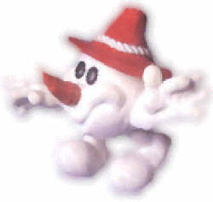
ZIMOWE IGRZYSKA OLIMPIJSKIE 1976
Montreal -Kanada - Snowman- człowiek śniegu

Slide 6
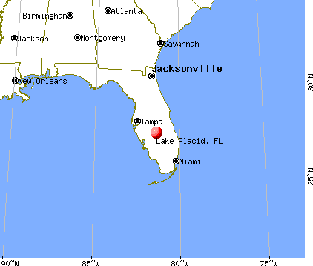
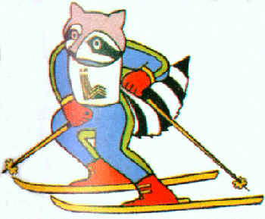
Zimowe Igrzyska Olimpijskie 1980
Lake Placid (USA) Roni-szop pracz

Slide 7
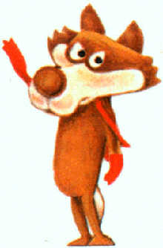
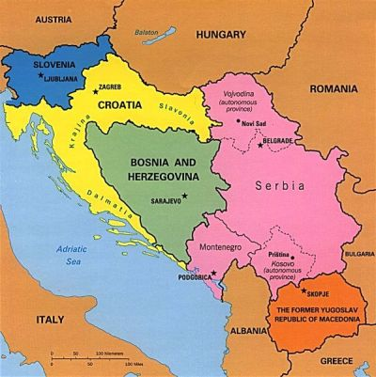
Zimowe Igrzyska Olimpijskie-1984
Sarajewo (Bośnia i Hercegowina)-Vučkomały- Wilk-Symbolizował pragnienie ludzi, by zaprzyjaźnić się ze zwierzętami. Dzięki tej maskotce udało się zmienić niekorzystny stereotyp wilków w tym regionie.

Slide 8
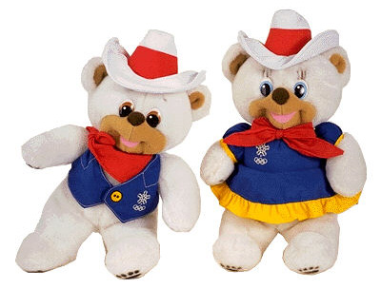
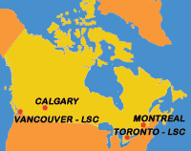
Zimowe Igrzyska Olimpijskie 1988
Calgary-(Kanada)-Hidy & Howdy- Dwa niedźwiedzie polarne-Symbolizują gościnność Zachodniej Kanady.

Slide 9
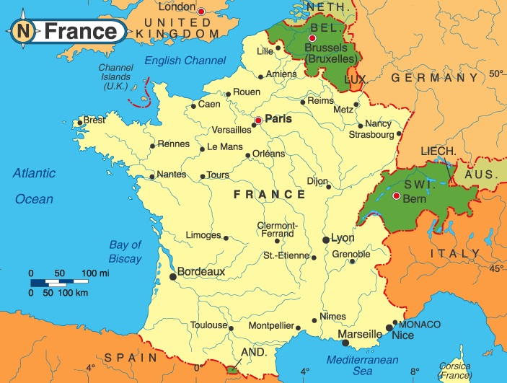
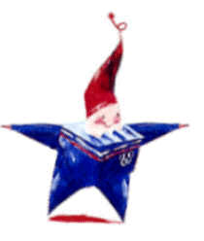
Zimowe Igrzyska Olimpijskie 1992
Albertville-( Francja)
Magique –”Człowiek-Gwiazda„- Kanciasty" kształt symbolizował wagę techniki w sporcie. Imię Magique (Magiczny) odnosi się do skojarzeń gwiazd z magią.

Slide 10
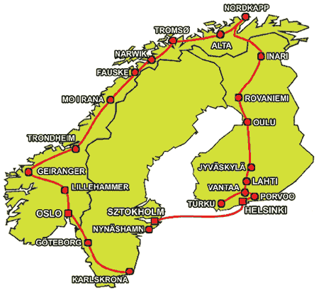
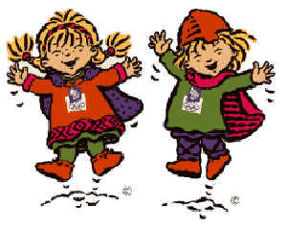
Zimowe Igrzyska Olimpijskie 1994
Lillehammer (Norwegia)-Håkon & Kristin-dwoje norweskich dzieci Ubrane w tradycyjne, norweskie stroje, symbolizują bogactwo tamtejszej kultury.

Slide 11
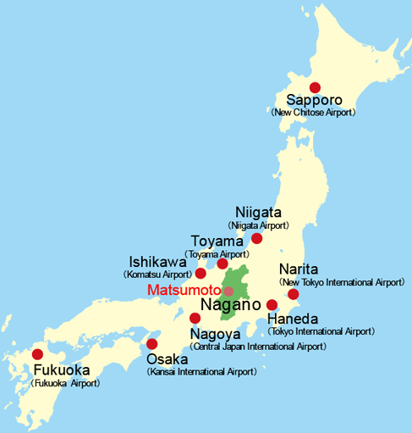
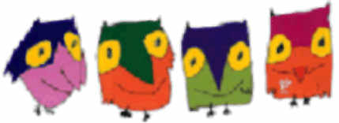
Zimowe Igrzyska Olimpijskie 1998
Nagano(Japonia)The Snowlets– Sukki, Nokki, Lekki & Tsukki-cztery Sowy Śnieżne. Reprezentują cztery główne wyspy japońskie. Nazwa "Snowlets" pochodzi od zlepki pierwszych liter imon sów.

Slide 12
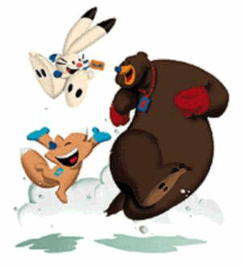
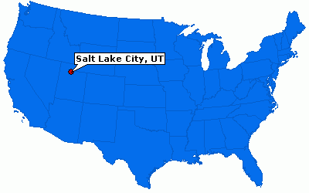
Zimowe Igrzyska Olimpijskie 2002
Salt Lake City(Ameryka Północna)
Copper-Kojot- Reprezentował "Wyżej„ z motta olimpijskiego
Powder- Zając amerykański. Reprezentował „Szybciej” z motta olimpijskiego
Coal- Niedźwiedź

Slide 13
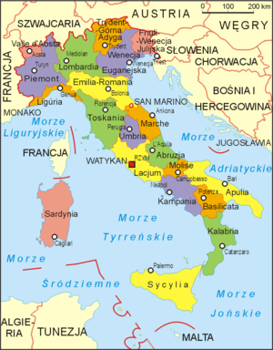
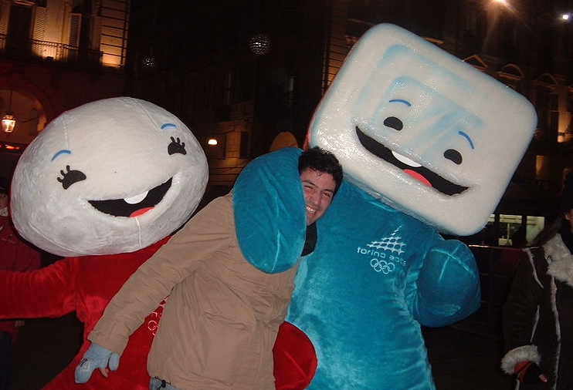
Zimowe Igrzyska Olimpijskie 2006
Turyn( Włochy)-Neve Gliz- humanoidalne śnieżka i kostka lodu

Slide 14
Zimowe Igrzyska Olimpijskie 2010
Vancouver- Kanada
Miga i Quatchi to oficjalne maskotki Zimowych Igrzysk Olimpijskich 2010 Vancouver, natomiast Sumi jest maskotką igrzysk paraolimpijskich. Mukmuk nie jest maskotką oficjalną, ale często występuje razem z Migą, Quatchim i Sumim.
Maskotki przedstawiają pierwsze istoty, jakie według wierzeń ludności autochtonicznej Kanady zasiedliły ich ziemie.

Slide 15
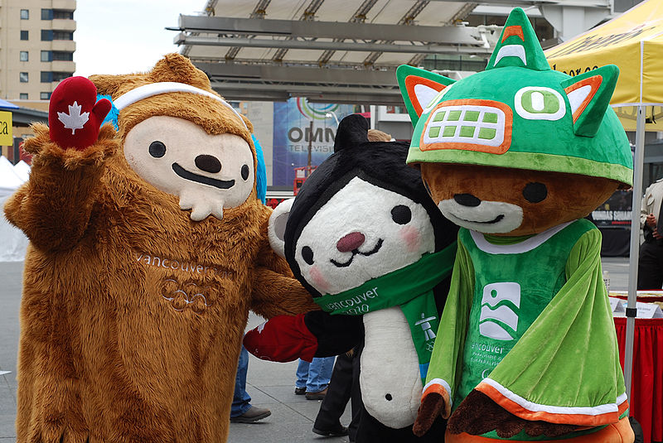
Quatchi Miga i Sumi

Slide 16
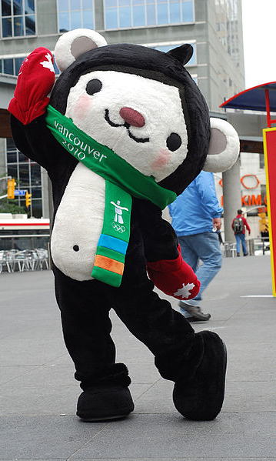
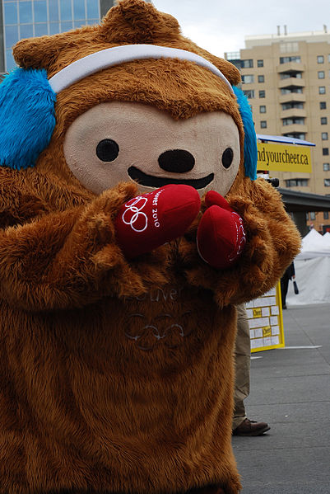
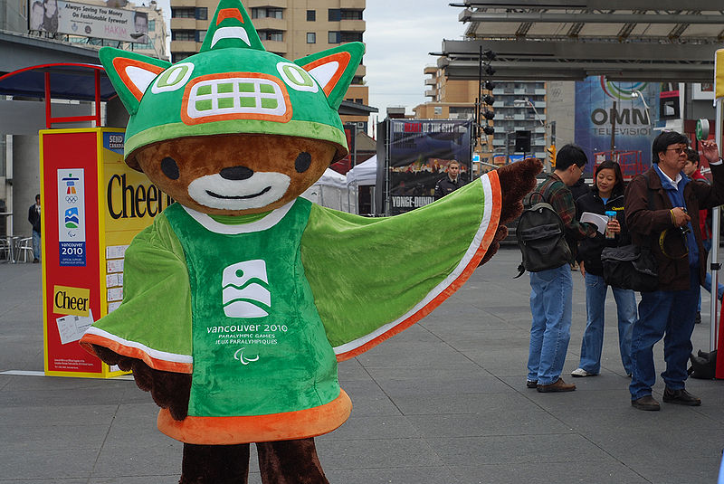
Mika Quatchi Sumi

Slide 17
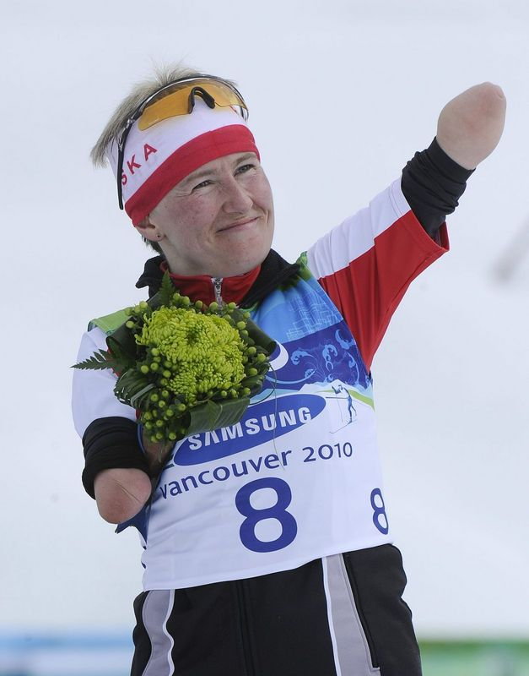
PARAOLIMPIADA
Pierwsza paraolimpiada zimowa miała miejsce w 1976 roku, a letnia w 1960 roku. Początkowo w paraolimpiadach brało udział bardzo niewielu zawodników.
Obecnie biorą w nich udział zawodnicy z bardzo wielu państw. Paraolimpiady mają także swoje maskotki i odbywają się na tych samych stadionach co olimpiady.
W paraolimpiadach zimowych rozgrywa się następujące dyscypliny: biathlon, hokej na siedząco, narciarstwo biegowe, alpejskie, curling na wózkach.

Slide 18
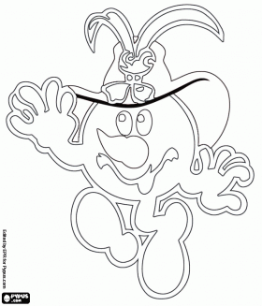
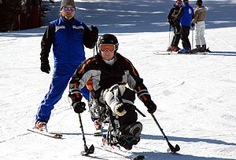
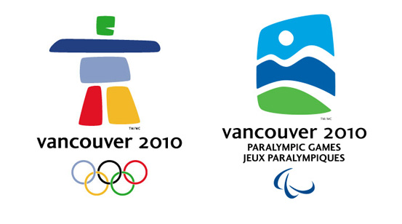
Zimowe Igrzyska Paraolimpijskie 1998
Nagano-Parabbitbiały królik (z kolorowymi uszami).Nazwa pochodzi od połączenia słów Paralympic (paraolimpiada) i Rabbit (królik)

Slide 19
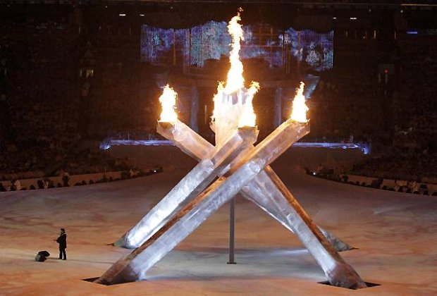
Rozegrano 34 konkurencje w 4 dyscyplinach
Hokej na lodzie na siedząco
Łyżwiarstwo szybkie na siedząco
Narciarstwo alpejskie
Narciarstwo klasyczne
  Biathlon
  Biegi narciarskie

Slide 20
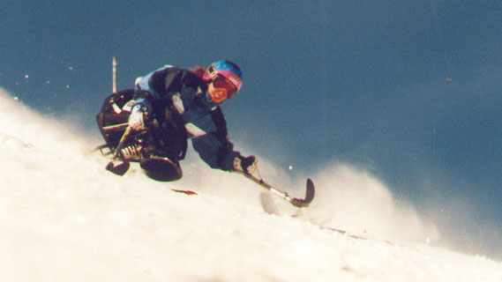

Zimowe Igrzyska Paraolimpijskie 2002
Salt Lake City- Otto Wydra-Wydra- została wybrana ze względu na swoją żywiołowość i zwinność. W indiańskich wierzeniach wydry uchodziły za jedne z najpotężniejszych zwierząt

Slide 21
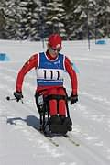
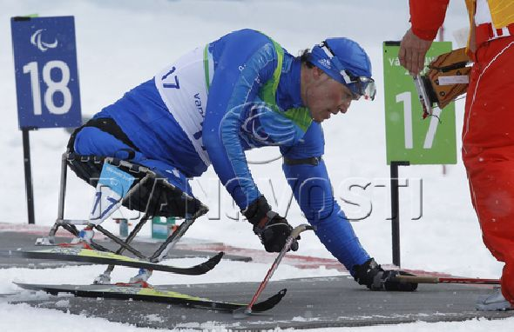
Zimowe Igrzyska Paraolimpijskie2006
Turyn-Aster-płatek śniegu

Slide 22
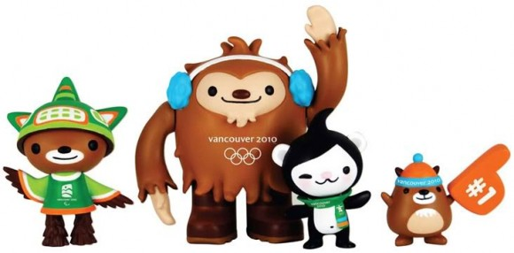
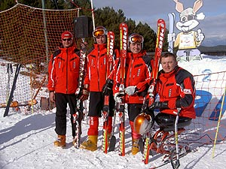
Zimowe Igrzyska Paraolimpijskie 2010
Vancouver- Sumimityczny duch-patron fauny północnoamerykańskiej

Slide 23
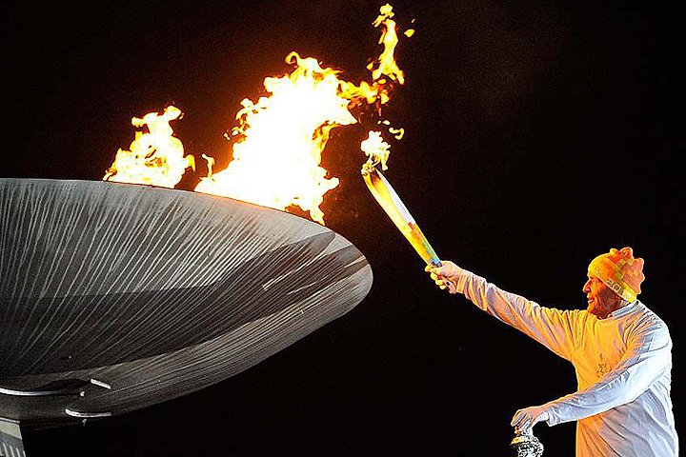
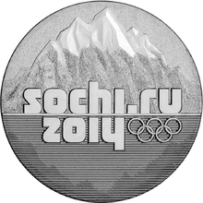
2014- KOLEJNE IGRZYSKA OLIMPIJSKIE
XXII Zimowe Igrzyska Olimpijskie – odbędą się w rosyjskiej miejscowości Soczi w dniach 7 - 23 lutego 2014 roku. Zawody oprócz Soczi odbędą się również w Krasnej Polanie

Slide 24
Dziękujemy za uwagę
Wykonanie- blogowicze 3A z SP nr 1 w Nowogardzie
Źródła- google

